Slide 1
Informační systém o státní službě
Organizace a systemizace (OSYS) workshop pro vybrané zástupce IT dodavatelů HR systémů SÚ
Praha, 12. dubna 2016, 09:00 hod
Karol Ivanko, Lenka Jelínková, Jan Bůžek - MV ČR
Roman Váně, Tomáš Tóth, Ladislav Mravec - ČP OZ ICTs

Slide 2
Agenda
Úvod
Základní přehled řešení OSYS
Systemizace vs. organizace
Procesní schémata
Datová struktura
Pravidla pro tvorbu návrhů OSYS
Dávková rozhraní OSYS
Harmonogram náběhu pro pilotní SÚ
Harmonogram náběhu ostatních SÚ
Diskuse, závěr

Slide 3
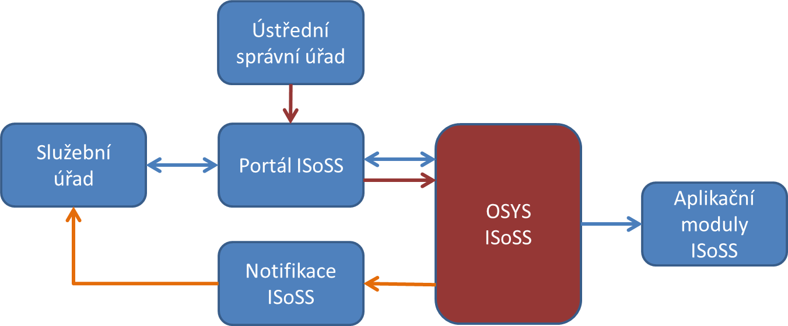
Základní přehled řešení OSYS
Interaktivní zpracování

Slide 4
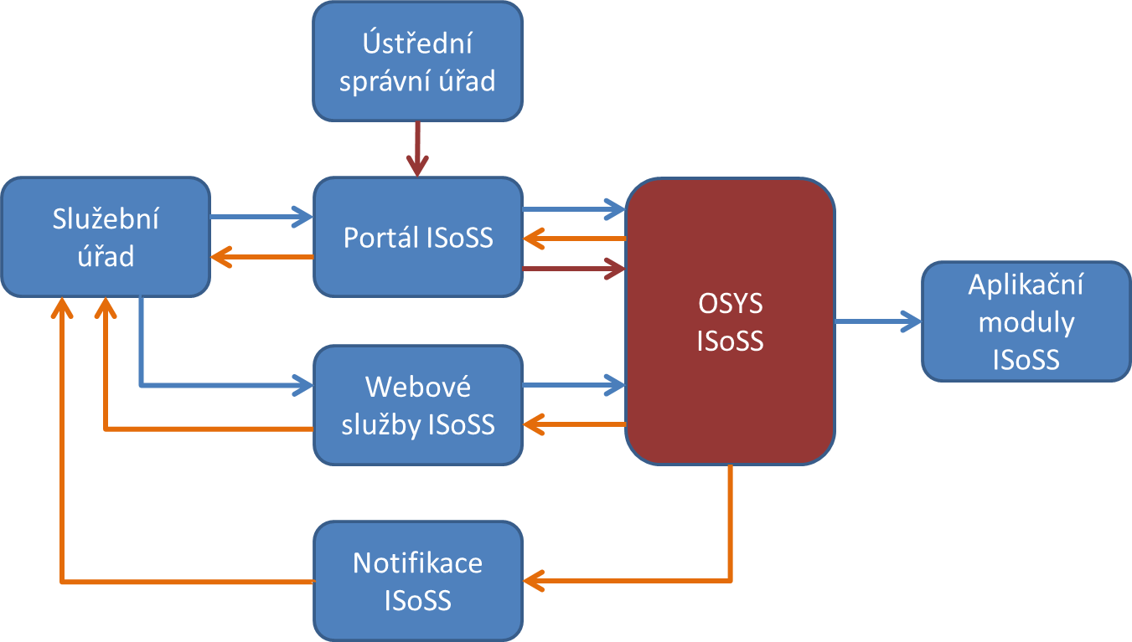
Základní přehled řešení OSYS
Dávkové zpracování

Slide 5
Seznam procesů OSYS
Procesy:
  S1 - návrh roční systemizace (dle § 17 ZSS)
  S3 - návrh roční organizační struktury (dle § 19 odst. 1 ZSS)
  S2 - návrh změny systemizace (dle § 18 ZSS)
  S4 - návrh změny organizační struktury (dle § 19 odst. 1 ZSS)
  S5 - úprava organizační struktury (dle §19 odst. 2 ZSS)
  S6 - úprava systemizace (dle čl. 4 SP č. 8/2015)
  S7 - změna organizační struktury ústředních orgánů státní správy, v jejichž čele nestojí člen vlády (dle §19 odst. 4 ZSS)
  S8 - aktualizace systemizace (bude upraveno novým služebním předpisem pro provádění systemizace)
Určení procesu by měl provést uživatel v externím HR systému na základě metodického pokynu SSS

Slide 6
Systemizace vs. organizace
Dle §19 odst. 1 zákona č. 234/2014 Sb. se jedná o oddělené procesy
Datové struktury budou shodné
    Dávka, resp. data návrhu systemizace budou vždy obsahovat údaje o systemizaci i organizační struktuře, a to za účelem kontroly konzistence návrhu.
    Návrh organizační struktury bude vždy obsahovat i údaje o systemizaci.
V případě schválení systemizace, může být táž dávka na Portále ISoSS označena ze strany SÚ jako návrh organizační struktury a postoupena k dalšímu schvalovacímu procesu
Pokud se v průběhu schvalování systemizace změní požadavky na návrh organizační struktury, bude možné po schválení systemizace nahrát novou dávku s aktuálním návrhem organizační struktury

Slide 7
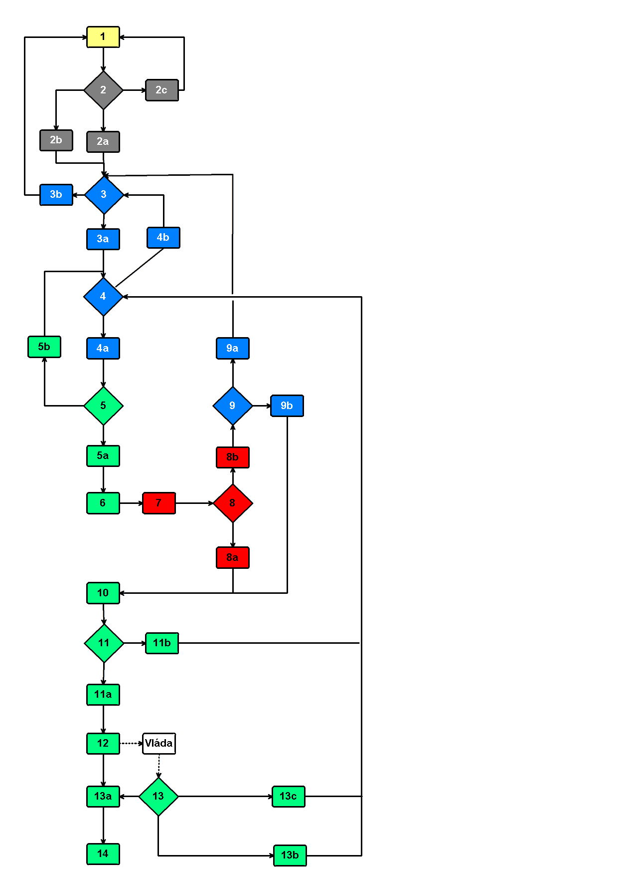
Procesní schéma
S1, S2 - Schvalování návrhu roční systemizace služebního úřadu a její změny
  Žlutá – SÚ
  Šedivá – automatické kontroly
  Modrá – ÚSÚ/NSÚ
  Zelená – MV
  Červená – MF
  Bílá - Vláda

Slide 8
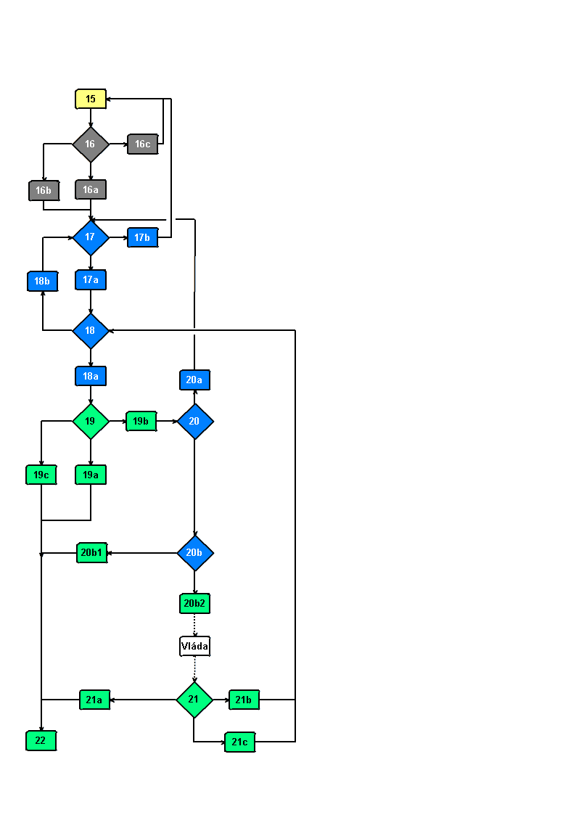
Procesní schémata
S3, S4 - Schvalování návrhu organizační struktury služebního úřadu a její změny na základě schválené systemizace
  Žlutá – SÚ
  Šedivá – automatické kontroly
  Modrá – ÚSÚ/NSÚ
  Zelená – MV
  Bílá - Vláda

Slide 9
Datová struktura
vychází z předložených podkladových systemizačních tabulek, které byly použity pro potřebu tzv. první a druhé systemizace
dávka bude obsahovat následující údaje:
  Hlavičkové údaje (ID správního úřadu, datum účinnosti, proces...)
  Data jednotlivých organizačních jednotek dle stanovených položek včetně údaje o nadřízené organizační jednotce
  Data jednotlivých služebních a pracovních míst dle stanovených položek včetně údaje o příslušnosti k organizační jednotce
  Objem prostředků

Slide 10
Datová struktura – organizační jednotka
Organizační jednotka:
  Pořadové číslo
  ID organizační jednotky (externí ID)
  Kategorie služebního úřadu - číselník
  Zkratka, název, celý název
  ID nadřízené organizační jednotky (externí ID)
  Organizační úroveň – číselník
  Výjimka z organizační struktury - číselník
  Umístění organizační jednotky
    Stát - číselník
    Kód regionu - číselník
    Kód obce – číselník
    Město (zahraničí)

Slide 11
Datová struktura - plánovaná místa I.
Služební / pracovní místa:
  Pořadové číslo
  ID organizační jednotky (externí ID)
  ID SSM/SPM (externí ID)
  Umístění SSM/SPM
    Stát - číselník
    Kód regionu - číselník
    Kód obce – číselník
    Město (zahraničí)
  Výjimka ze systemizace – číselník
  Platnost SSM/SPM od/do
  Kategorie systemizovaného místa – číselník
  Plánovaný úvazek
  Financování z EU/FM – příznak

Slide 12
Datová struktura - plánovaná místa II.
  (pokračování)
  Platová třída –číselník
  Požadavek na státní občanství – příznak
  Zákaz konkurence – příznak
  Stupeň utajení – číselník
  Lustrační osvědčení – příznak
  Stanovené vzdělání – číselník
  Úroveň znalosti cizího jazyka
  Základní a doplňkové SSM (sl. předpis č. 8)
    Typ SSM (základní / doplňkové)
    ID doplňkového/základního
    Platnost doplňkového od/do

Slide 13
Datová struktura - plánovaná místa III.
Služební místa:
  Typ představeného – číselník
  Atribut permanentního zástupce – číselník
  Služební označení – číselník
  Obory služby - číselník
  Katalog správních činností
    Část, Díl, Náplň - číselník
Pracovní místa:
  Typ vedoucího zaměstnance - číselník
  Katalog prací ve veřejné správě
    Část, díl, záznam – číselník

Slide 14
Datová struktura - objem prostředků
Na systemizovaná místa z EU/FM
  s vazbou na rozpočtovou položku 5013
  s vazbou na rozpočtovou položku 5011/5014
Na systemizovaná místa financovaná z ostatních zdrojů
  s vazbou na rozpočtovou položku 5013
  s vazbou na rozpočtovou položku 5011/5014

Slide 15
Pravidla pro tvorbu návrhů OSYS
V datové větě všechny v daném roce aktivní SSM/SPM (i zaniklé objekty)
Dokud je ve zpracování návrh změny systemizace nebo organizace, nemůže být vytvářen jiný návrh
Výjimka: „roční“ vs. „dílčí“ návrh
  Zároveň „roční 2018“ a „dílčí 2017“ - pokud v dílčím návrhu platnost dat pouze do konce roku 2017
  Pokud v „dílčím návrhu 2017“ změny i do roku 2018, nutné aktualizovat i „roční návrh 2018“

Slide 16
Dávková rozhraní OSYS
Zachován model RSZ a EOSM – webové služby nebo dávkový soubor
Nový typ dávky OSYS_01
Po přijetí dávky technické kontroly:
  Status 2 - Datová dávka zařazena do fronty zpracování - při kontrole bez chyb
  Status 9 - Datová dávka zamítnuta - při kontrole s chybou

Slide 17
Dávková rozhraní OSYS
Storno dávky
  Pouze do doby předání návrhu z ÚSÚ na MV
  Zasláním nové dávky - pokud kontroly OK:
    Nová dávka status „2 - Datová dávka zařazena do fronty zpracování“
    Původní dávka status „3 - Datová dávka odstraněna z fronty zpracování“
Předání návrhu OSYS z ÚSÚ na MV
  Status 4 - Datová dávka ve schvalování
    Nový typ statusu, nastaven po celou dobu schvalovacího workflow.
    Nový element „SchvalovaniFaze“, hodnoty přebírané ze schvalovacího procesu OSYS.
    Datovou dávku již není možné stornovat/nahradit. Datovou dávku, resp. návrh OSYS, lze pouze zamítnout.

Slide 18
Dávková rozhraní OSYS
Výsledek schvalovacího workflow
  Status 7 - Zpracování datové dávky ukončeno = schválení návrhu
  Status 9 - Datová dávka zamítnuta = zamítnutí návrhu
Zobrazení stavu/výsledku - stejné jako RSZ/EOSM
  Na Portále nebo rozhraní FO2
Notifikace u terminálních stavů - stejné jako EOSM
  3 - Datová dávka odstraněna z fronty zpracování
  7 - Zpracování datové dávky ukončeno
  9 - Datová dávka zamítnuta

Slide 19
Harmonogram náběhu pro pilotní SÚ
Sběr dat (aktuální stav k datu 1. 7. 2016)
  zaslání e-mailem v elektronické, definované podobě (xls) z NSÚ na MV
Nahrání dat do ISoSS pracovníky MV (OPRE) a ČP OZ
Funkcionalita export souborů systemizace a organizace
Funkcionalita import souborů systemizace a organizace jako iniciální návrh pro rok 2017
Další úpravy v modelovací aplikaci OSYS
Schvalování návrhu systemizace a organizace pro rok 2017 budou prováděny již v ISoSS
Předpokládaný termín aktivit OSYS : Q3 2016
Změny systemizace a organizace v roce 2016 nebudou prováděny v ISoSS

Slide 20
Harmonogram náběhu ostatních SÚ
Sběr dat (aktuální stav k datu 1. 1. 2017)
  zaslání e-mailem v elektronické, definované podobě (xls) z NSÚ na MV
Nahrání dat do ISoSS pracovníky MV (OPRE) a ČP OZ
Předpokládaný termín aktivit OSYS : Q4 2016
Návrh systemizace a organizace pro rok 2017 bude předkládán stávajícím způsobem

Slide 21

Diskuze - Závěr

